Slide 1
25 Uang, Tingkat Suku Bunga, dan Output: Analisis dan Kebijakan
BAGIAN VI Analisis Makroekonomi
Penerbit Erlangga

Slide 2
HUBUNGAN ANTARA PASAR BARANG DAN PASAR UANG
BAB 25 Uang, Tingkat Suku Bunga, dan Output: Analisis dan Kebijakan
Hubungan 1: Permintaan uang bergantung pada pemasukan
Hubungan 2: Pengeluaran investasi terencana (I) bergantung pada tingkat suku bunga (r)
Penerbit Erlangga

Slide 3
HUBUNGAN ANTARA TINGKAT SUKU BUNGA DAN INVESTASI
BAB 25 Uang, Tingkat Suku Bunga, dan Output: Analisis dan Kebijakan
Penerbit Erlangga
Turunnya tingkat suku bunga akan meningkatkan investasi terencana
Naiknya tingkat suku bunga akan menurunkan investasi terencana

Slide 4
EFEK DARI PERUBAHAN TINGKAT SUKU BUNGA
BAB 25 Uang, Tingkat Suku Bunga, dan Output: Analisis dan Kebijakan
Penerbit Erlangga
Tingkat suku bunga (r) tinggi akan menurunkan investasi terencana (I)
I termasuk dalam pengeluaran agregat terencana (AE – planned aggregate expenditure)
Naiknya tingkat suku bunga menurunkan AE di setiap tingkat pemasukan
Turunnya AE menurunkan output ekuilibrium (pemasukan) Y menurut kelipatan penurunan awal dari investasi terencana

Slide 5
TINGKAT EKUILIBRIUM SUKU BUNGA
BAB 25 Uang, Tingkat Suku Bunga, dan Output: Analisis dan Kebijakan
Penerbit Erlangga
Tingkat ekuilibrium dari suku bunga tidak hanya ditentukan di pasar uang
Perubahan output agregat (pemasukan) Y, di pasar barang, menggeser kurva permintaan uang dan mengubah tingkat suku bunga
Pada jumlah penawaran uang tertentu, kenaikan tingkat Y menaikkan tingkat ekuilibrium r, dan demikian juga sebaliknya

Slide 6
KEBIJAKAN EKSPANSIONER
BAB 25 Uang, Tingkat Suku Bunga, dan Output: Analisis dan Kebijakan
Penerbit Erlangga
Kebijakan fiskal ekspansioner: Peningkatan pengeluaran pemerintah atau penurunan pajak bersih, bertujuan menaikkan output agregat (pemasukan) Y
Kebijakan moneter ekspansioner: Peningkatan penawaran uang yang bertujuan menaikkan output agregat (pemasukan) Y

Slide 7
CROWDING-OUT DAN SENSITIVITAS/INSENSITIVITAS
BAB 25 Uang, Tingkat Suku Bunga, dan Output: Analisis dan Kebijakan
Penerbit Erlangga
Efek crowding-out: Kecenderungan turunnya pengeluaran investasi privat akibat naiknya pengeluaran pemerintah
Sensitivitas/insensitivitas suku bunga dari investasi terencana: Sifat responsif dari pengeluaran investasi terencana terhadap perubahan tingkat suku bunga. Sensitivitas berarti banyak berubah, insensitivitas berarti sedikit atau tidak berubah sama sekali

Slide 8
KEBIJAKAN KONTRAKSIONER
BAB 25 Uang, Tingkat Suku Bunga, dan Output: Analisis dan Kebijakan
Penerbit Erlangga
Kebijakan fiskal kontraksioner: Penurunan pengeluaran pemerintah atau peningkatan pajak bersih, bertujuan menurunkan output agregat (pemasukan) Y
Kebijakan moneter kontraksioner: Penurunan penawaran uang yang bertujuan menurunkan output agregat (pemasukan) Y

Slide 9
BAURAN KEBIJAKAN
BAB 25 Uang, Tingkat Suku Bunga, dan Output: Analisis dan Kebijakan
Penerbit Erlangga
Bauran kebijakan: Kombinasi kebijakan moneter dan fiskal yang dijalankan pada waktu tertentu

Slide 10
PENENTU INVESTASI TERENCANA
BAB 25 Uang, Tingkat Suku Bunga, dan Output: Analisis dan Kebijakan
Penerbit Erlangga
Tingkat suku bunga
Ekspektasi penjualan masa datang
Tingkat utilisasi modal
Biaya modal dan tenaga kerja relatif

Slide 11
APENDIKS: KURVA IS DAN KURVA LM
BAB 25 Uang, Tingkat Suku Bunga, dan Output: Analisis dan Kebijakan
Penerbit Erlangga
Kurva IS: Kurva yang menunjukkan hubungan negatif antara nilai ekuilibrium dari output agregat (pemasukan) dan tingkat suku bunga di pasar barang
Kurva LM: Kurva yang menunjukkan hubungan positif antara nilai ekuilibrium dari tingkat suku bunga dan output agregat (pemasukan) di pasar uang

Slide 12
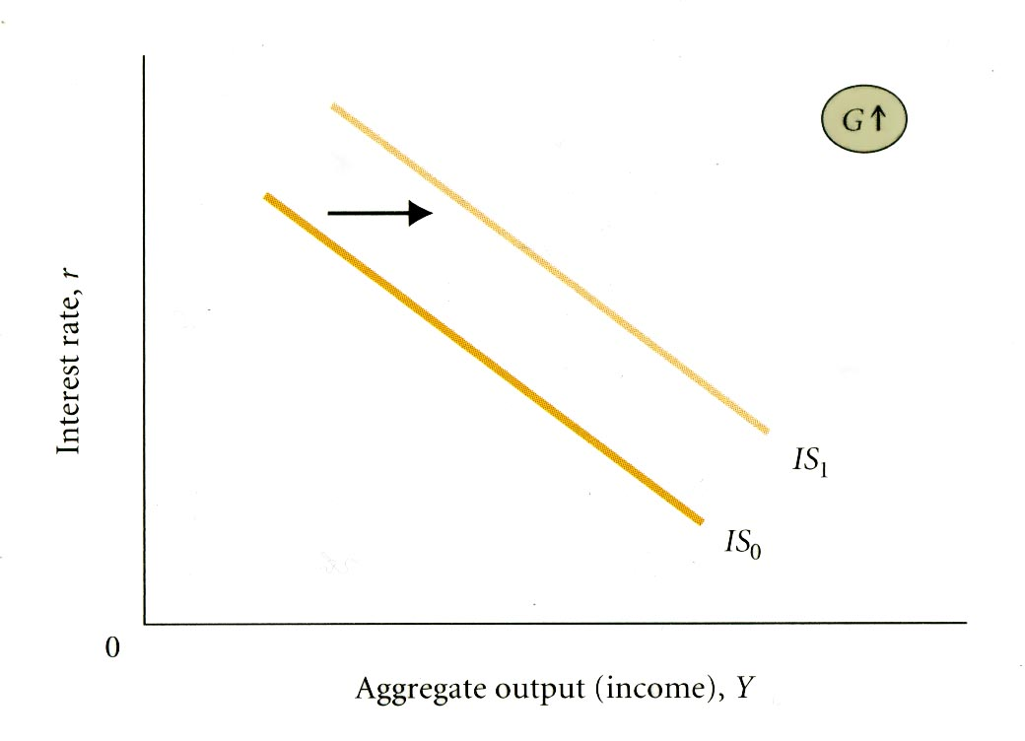
APENDIKS: KURVA LM
BAB 25 Uang, Tingkat Suku Bunga, dan Output: Analisis dan Kebijakan
Kurva IS: Kurva yang menunjukkan hubungan negatif antara nilai ekuilibrium dari output agregat (pemasukan) dan tingkat suku bunga di pasar barang
Penerbit Erlangga

Slide 13
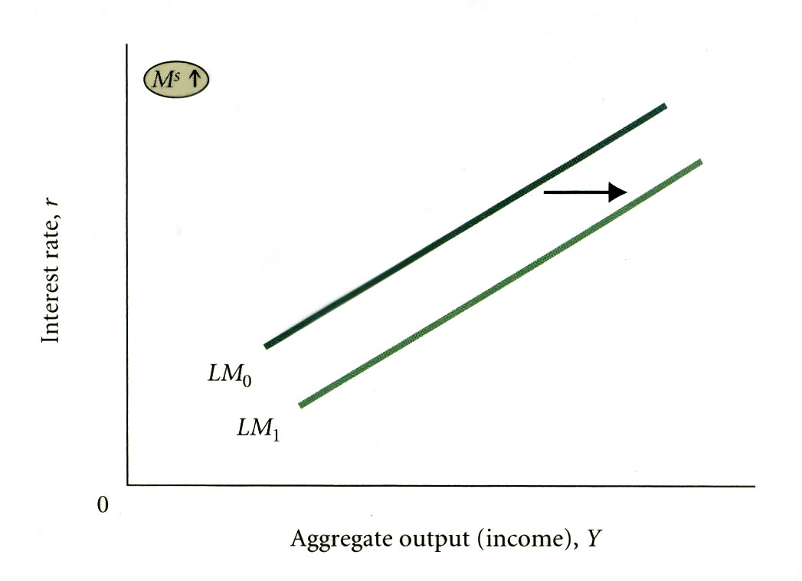
APENDIKS: KURVA IS
BAB 25 Uang, Tingkat Suku Bunga, dan Output: Analisis dan Kebijakan
Kurva LM: Kurva yang menunjukkan hubungan positif antara nilai ekuilibrium dari tingkat suku bunga dan output agregat (pemasukan) di pasar uang
Penerbit Erlangga

Slide 14
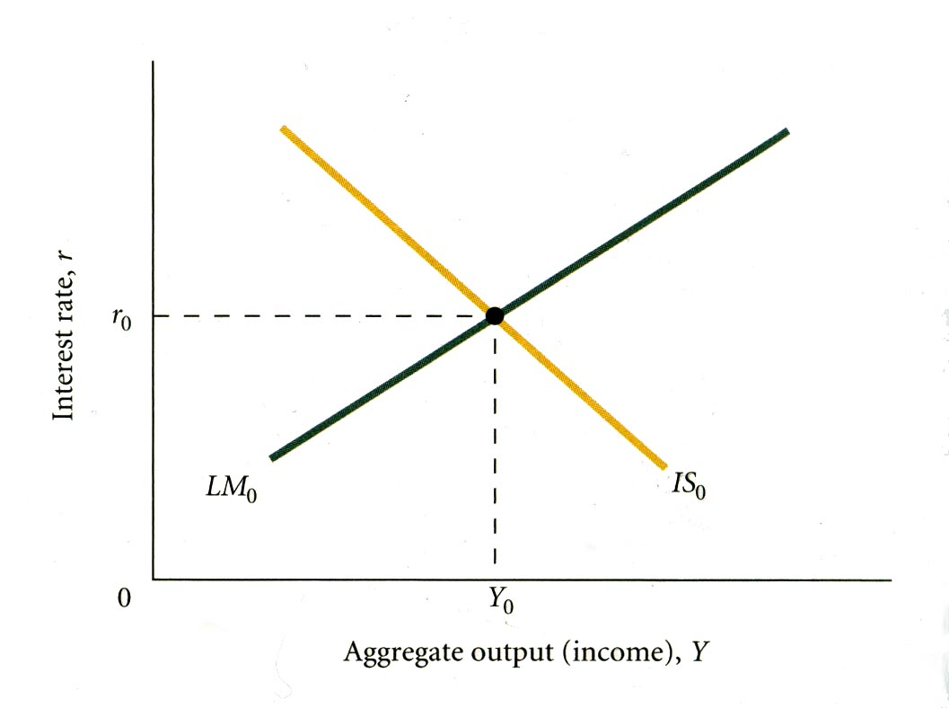
APENDIKS: DIAGRAM IS-LM
BAB 25 Uang, Tingkat Suku Bunga, dan Output: Analisis dan Kebijakan
Titik perpotongan antara kurva IS dan kurva LM adalah titik di mana ekuilibrium terjadi di pasar barang dan di pasar uang
Penerbit Erlangga

